Slide 1
Van ‘zaak centraal’ naar ‘klant centraal’
Ontwikkeling API-standaarden voor Klantinteracties

Slide 2
We hebben een duidelijke visie op dienstverlening…
NORA:
De dienst ondersteunt proactiviteit van dienstverleners binnen en buiten de organisatie
GEMMA:
Onze gemeente biedt de klant een goede informatiepositie
Onze gemeente denkt vanuit de positie van de klant
GEMMA Omnichannel:
De klant ervaart de gemeente als één organisatie
De gemeente heeft integraal zicht op de situatie van de klant
https://www.noraonline.nl/wiki/Proactief_aanbieden
https://www.gemmaonline.nl/index.php/Overzicht_GEMMA_Architectuurprincipes
https://www.gemmaonline.nl/images/gemmaonline/0/05/Omnichannel_referentiearchitectuur-def.pdf.

Slide 3





…die impliceert dat:
interacties
zaken
klant
producten
bestellingen

Slide 4


…terwijl in de praktijk sprake is van:
betrokkenen
zaak
interacties
producten

Slide 5
Dit werkt, maar niet optimaal, want…
Een eenduidige, gestandaardiseerde klantregistratie ontbreekt
Niet overal wordt zaakgericht gewerkt
Een zaak dient twee doelen, die niet altijd bij elkaar aansluiten:
Intern gedreven: het volgen en eventueel bijsturen van procesverloop
Extern gedreven: Het informeren van de klant over voortgang van de behandeling

Slide 6
Er ontbreekt dus een aantal zaken:
Een eenduidige, gestandaardiseerde klantregistratie
Een manier om een zo compleet als mogelijk en toegestaan klantbeeld te creëren, ook waar niet zaakgericht wordt gewerkt
Een duidelijke(r) scheiding tussen wat de ‘klant besteld heeft’ en het proces dat wordt gevolgd om die bestelling te leveren
Als ‘spin-off’ van de API-standaarden voor Zaakgericht werken is een begin gemaakt met de ontwikkeling van een set API-standaarden waarmee gemeenten gegevens over interacties met inwoners en ondernemers op gestandaardiseerde wijze kunnen registreren, bewerken en verwijderen.
In 2022 werken we aan productiewaardige versies van deze standaarden.

Slide 7
API-standaarden voor Klantinteracties: productvisie
Inwoners en ondernemers tijdig, volledig en zo nodig proactief kunnen informeren en ondersteunen, en het aanvragen van producten en diensten bij gemeente voor hen vergemakkelijken.
De API-standaarden voor Klantinteracties dragen daaraan bij door het mogelijk maken van:
Vastleggen en toegankelijk maken van herbruikbare contactgegevens en klantvoorkeuren: Klanten API-standaard
Organisatiebrede bijhouding van interacties met inwoners en ondernemers met de gemeente: Contactmomenten API-standaard
Scheiding tussen ‘klantorders’ en interne ‘productie- of pickorders’ en kunnen registreren van aanvragen die niet zaakgericht worden behandeld: Productaanvragen API-standaard
Ondersteuning van samengestelde klantbeelden en omnichannel-oplossingen: Gezamenlijk

Slide 8
Klanten API-standaard
Een klant is een persoon of organisatie waarmee de gemeente contact heeft gehad of (mogelijk) gaat hebben (concept).
Wat kan je ermee?
(Laten) vastleggen en inzien van contactgegevens en –voorkeuren, zoals:
Naam
Contact-/bezoekadres
Telefoonnummer
E-mailadres
Voorkeurskanaal
Vastleggen van identificerende gegevens (optioneel)
BSN/RSIN/KvK-nummer
Combinatie van andere identificerende gegevens volgens ‘EU-interoperabiliteitskader elektronische identificatie’
https://eur-lex.europa.eu/legal-content/NL/TXT/?uri=CELEX%3A32015R1501
https://vng-realisatie.github.io/klantinteracties/redoc-io-klanten (in ontwikkeling)

Slide 9

…daarbij geldt:
Klant
voornaam | Piet
achternaam | Janssen
emailadres | piet@mail.nl
Klant
voornaam | Piet
achternaam | Janssen
emailadres | piet@mail.nl
subjectidentificatie | 123
Persoon
bsn | 123
geslachtsnaam | Janssen
voornamen | Petrus Cornelis
Identificatie/ Authenticatie
(bijvoorbeeld via DigiD)
Formulier-gegevens
klant
natuurlijk persoon
Van deze klant hebben we met voldoende zekerheid vastgesteld welke persoon ‘daarbij hoort’. De volgende keer kunnen we na authenticatie de klantgegevens weer oproepen.
Deze klant is dus ‘herbruikbaar’
ID-gegeven
Klant
voornaam | Piet
achternaam | Janssen
emailadres | piet@mail.nl
subjectidentificatie
…of
Van deze klant weten we niet zeker wie de klantgegevens heeft verstrekt. We kunnen dus ook niet zeker weten dat we met dezelfde persoon te maken hebben als zich later een ‘Piet Janssen’ met mailadres ‘piet@mail.nl’ meldt.
Deze klant is dus niet ‘herbruikbaar’ – en geen onderdeel van het klantbeeld
Formulier-gegevens
klant

Slide 10
Contactmomenten API-standaard
Een contactmoment is een aaneengesloten periode (bij gebruik van een synchroon communicatiemiddel zoals de telefoon) of een moment (bij gebruik van een asynchroon communicatiemiddel zoals e-mail of een chatbericht) waarbij tussen de gemeente en een klant informatie wordt uitgewisseld (concept).
Wat kan je ermee?
Vastleggen en inzien van (toelichting bij) contactmomenten tussen een klant en de gemeente. Daarbij horen gegevens zoals:
Kanaal (waarlangs het contactmoment gevoerd wordt).
Tekst (beschrijving van de inhoud van het contactmoment) – bijvoorbeeld een verslag van een telefoongesprek of interactie met een chatbot
Indicatie dat contactmoment een vervolg is op een vorig contactmoment
Medewerker (met wie het contactmoment gevoerd is)
Verwijzingen naar besproken onderwerpen
https://vng-realisatie.github.io/klantinteracties/redoc-io-contactmomenten (in ontwikkeling)

Slide 11
Productaanvragen API-standaard
Een productaanvraag is verzoek aan de gemeente voor de levering van een product of dienst (concept).
Wat kan je ermee?
Vastleggen en inzien van gegevens over aanvragen van klanten bij de gemeente, zoals:
Aanvraagnummer – hiermee communiceren we met de klant over de status van de aanvraag
Registratiedatum
Indicatie dat verzoek een vervolg is op een vorig verzoek of intrekking daarvan
Een relatie naar het product dat besteld wordt.
Hoe en waar we specifieke aanvraaggegevens opslaan is onderwerp van onderzoek en beproeving. Denk hierbij aan informatie over schulden bij een schuldhulpverleningstraject of een nieuw woonadres bij een verhuizing.

Slide 12
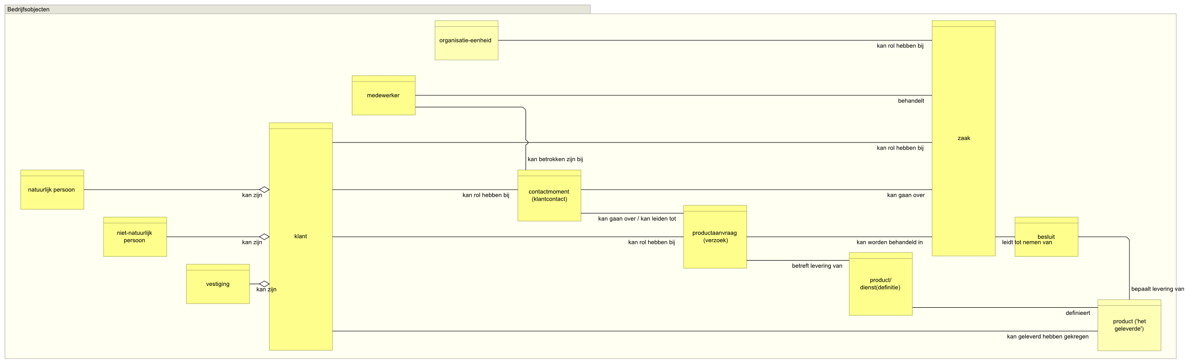
Hoe hangt dit nu allemaal samen?

Slide 13
Op de to do-lijst:
Verwerken geleerde lessen bij ‘zaken’: hoe maken we het vastleggen en met name opvragen van gerelateerde gegevens over klanten en hun interacties eenvoudig?
Wat is nu precies de relatie tussen een productaanvraag, een zaak, een PDC-productdefinitie en het concrete geleverde product?
Meer bepaald: welke kenmerken horen bij de aanvraag, welke bij de zaak, welke bij de productdefintie en welke bij het zaaktype?
Hoe en waar leggen we nu productspecifieke aanvraaginformatie vast?
Onder welke voorwaarden mogen welke gegevens door welke personen worden ingezien en hergebruikt?
Naamgeving: 'productaanvragen’. Is die voldoende duidelijk?

Slide 14
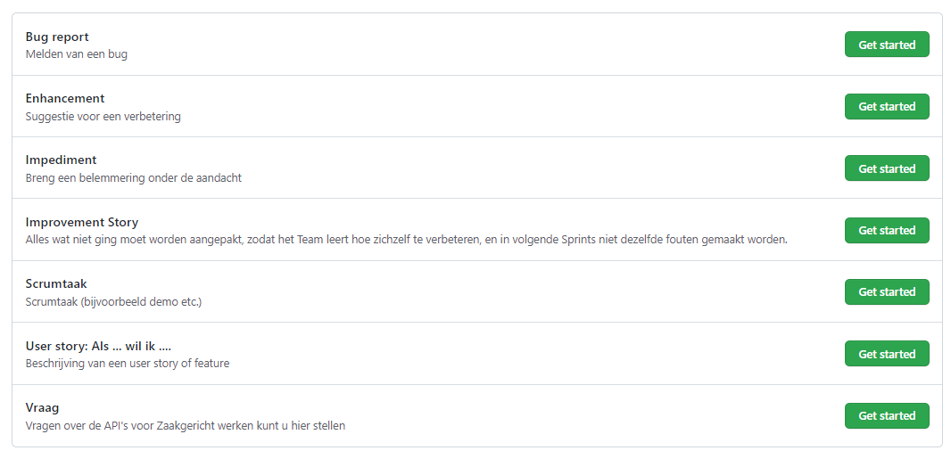
Inzichten hierover? Andere verzoeken? Of op de hoogte blijven?
Dien een issue in via https://github.com/VNG-Realisatie/klantinteracties/issues.
Documentatie bij de API-standaarden is of wordt beschikbaar via https://vng-realisatie.github.io/klantinteracties/.

Slide 15
Referentiemateriaal
Bij API-standaarden voor Klantinteracties

Slide 16
Bedrijfs- en applicatiearchitectuur klantinteracties

Slide 17
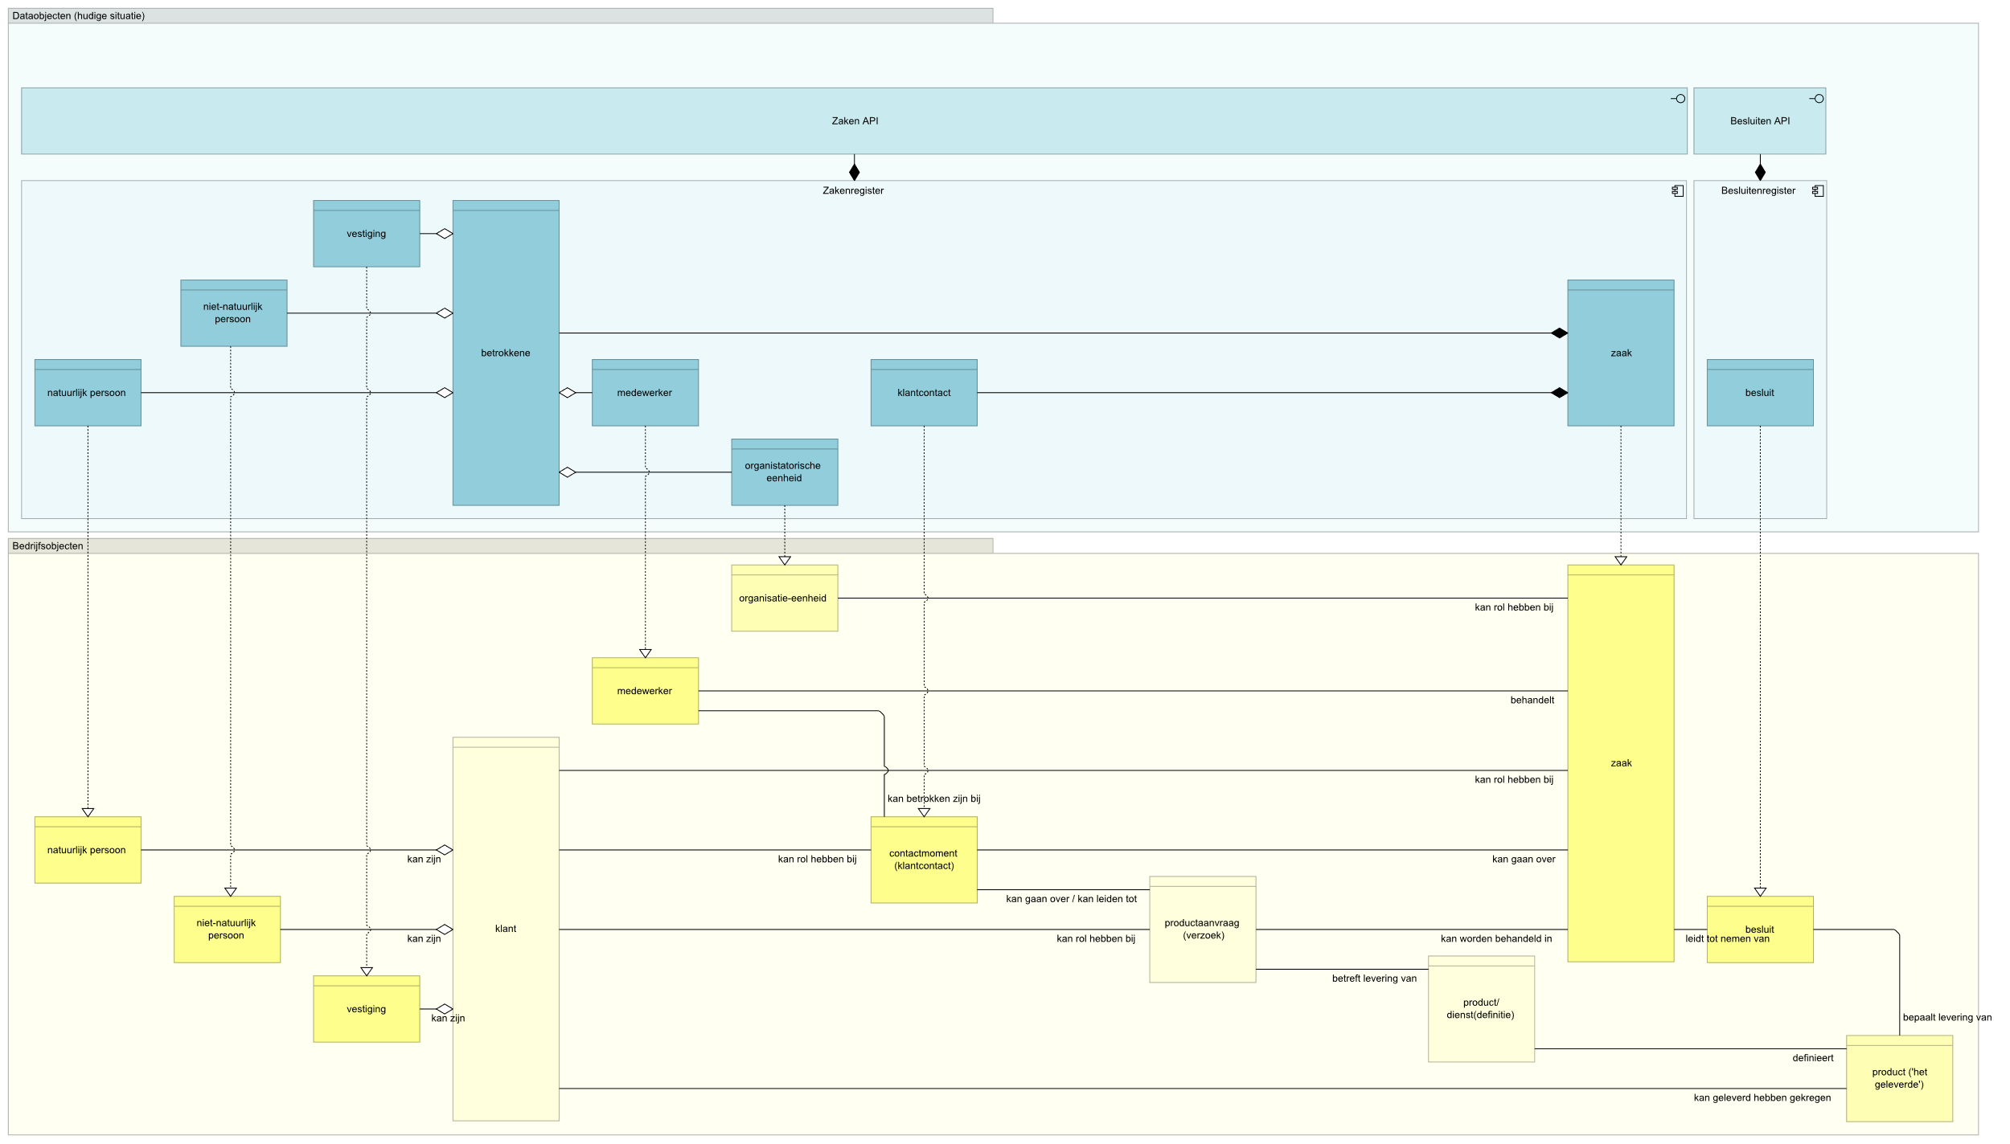

Slide 18
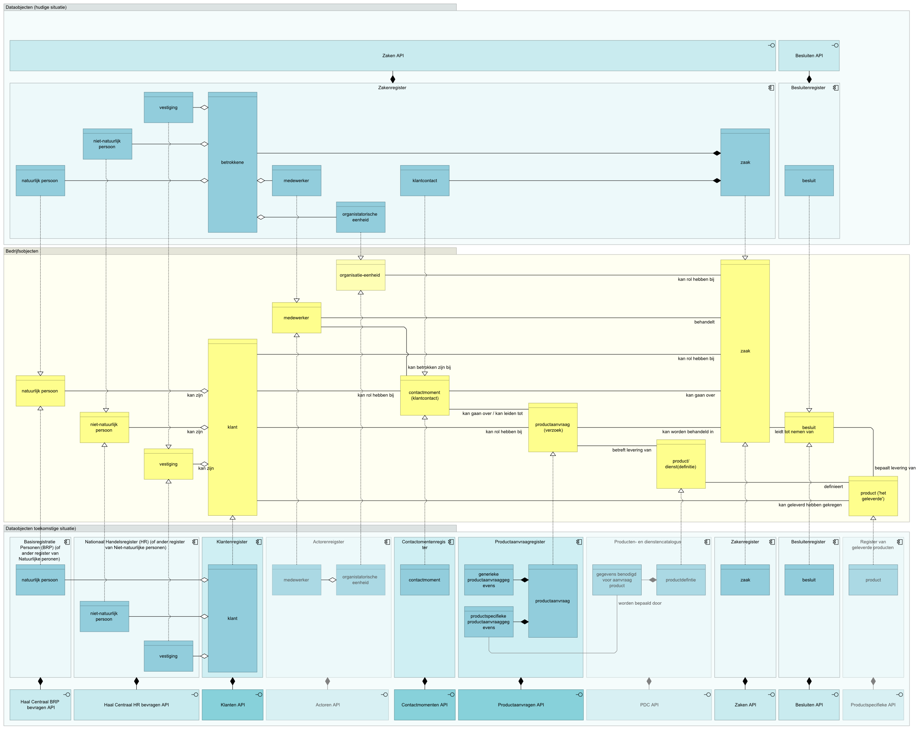

Slide 19
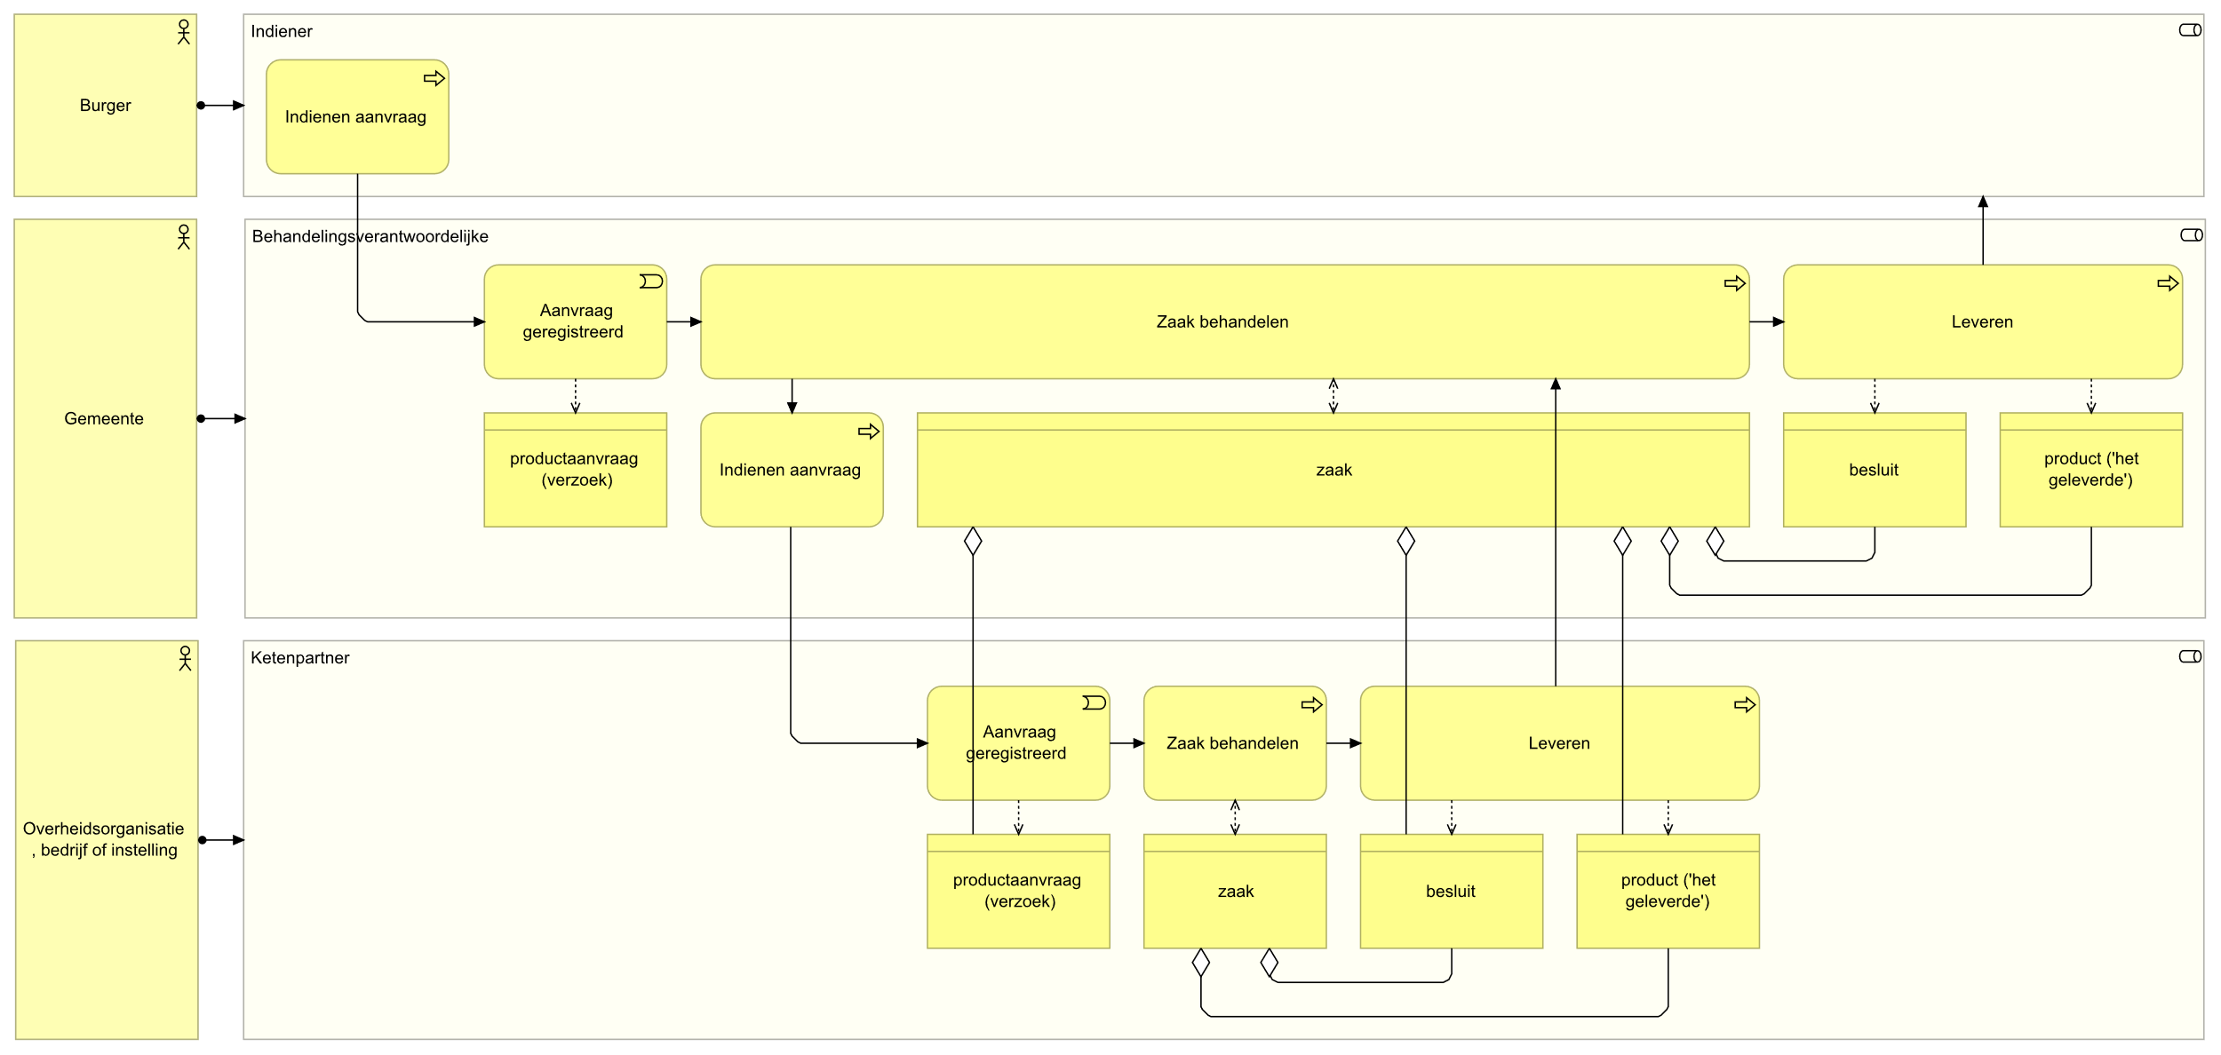
Werken in de keten op basis van productaanvragen

